Slide 1
Elevers drogvanor i Värmland år 2013 - 2023
Årskurs 9 och gymnasiet år 2

Slide 2

Undersökningen Elevers drogvanor
Ett kunskapsunderlag

Slide 3
Bidrar med aktuell kunskap
Om elevers attityder till och erfarenhet av alkohol, narkotika, dopning, tobak och spel om pengar (ANDTS)
För planering och beslut av främjande och förebyggande ANDTS-insatser på läns-, kommun- och skolnivå
För att över tid kunna följa utvecklingen av ungdomars attityd till och erfarenhet av ANDTS
För jämförelser av resultat i länet och kommunen med resultat på nationell nivå
För att samla olika aktörer i det förebyggande ANDTS-arbetet

Slide 4
16 700 elever har svarat på enkäten, 2013 - 2023
Webbenkät till elever i årskurs 9 och gymnasiet år 2
Enkäten innehåller 47 frågor
Enkäten besvaras anonymt under lektionstid
Besvaras under vecka 39-42
Både kommunala skolor och friskolor deltar
Det totala antalet svar per år är mellan 2 800 – 3 900

Slide 5
Resultatredovisning
Resultat redovisas i procent.
Procentandelarna i diagrammen visar procent av de som svarat på den aktuella frågan.
Rikets resultat är hämtat från CANs undersökning Skolelevers drogvanor.
Mer information om hur undersökningen har genomförts och resultatredovisning finns sist i bildspelet.

Slide 6

Tobaksbruk
Cigarrettrökning, e-cigarrettrökning,
vattenpipa och snusning

Slide 7
Andel elever som röker, Värmland och riket år 2015 - 2023
Årskurs 9
Gymnasiet år 2
Notes:
Rökare= Elever som svarat att de under de senaste 12 månaderna; Ja, röker varje dag, Ja, röker nästan varje dag, Ja, men röker bara ibland.​

Slide 8
Andel elever i årskurs 9 som rökt en cigarett vid 13 års ålder Värmland och riket år 2013 - 2023
Notes:
Frågan är formulerad: Om du gjort något av följande saker, hur gammal var du första gången som du rökte en cigarett?

Slide 9
Andel elever som rökt e-cigarett (vejp) de senaste 12 månaderna Värmland och riket år 2015 - 2023
Årskurs 9
Gymnasiet år 2

Slide 10
Andel elever som rökt vattenpipa senaste 12 månaderna Värmland och riket år 2013 – 2023
Årskurs 9
Gymnasiet år 2

Slide 11
Andel elever som snusar, Värmland och riket år 2015 - 2023
Årskurs 9
Gymnasiet år 2
Notes:
Snusare= Elever som svarat att de under de senaste 12 månaderna; Ja, snusar varje dag, Ja, snusar nästan varje dag, Ja, men snusar bara ibland.
Frågan: Snusar du fortfarande ställs till elever som svarat att de snusat under de senaste 12 månaderna.

Slide 12
Andel elever i årskurs 9 som snusat vid 13 års ålder Värmland och riket år 2013 - 2023
Notes:
Frågan är formulerad: Om du gjort något av följande saker, hur gammal var du första gången som du snusade?

Slide 13

Alkoholkonsumtion

Slide 14
Andel alkoholkonsumenter, Värmland och riket år 2013-2023
Årskurs 9
Gymnasiet år 2

Slide 15
Andel elever som intensivkonsumerat alkohol minst 1 gång/månad, Värmland och riket år 2013 - 2023
Årskurs 9
Gymnasiet år 2

Slide 16
Andel elever i årskurs 9 som druckit alkohol vid 13 års ålder, Värmland och riket år 2013 - 2023

Slide 17
Andel elever i årskurs 9 som varit berusade vid 13 års ålder, Värmland och riket år 2013 - 2023

Slide 18
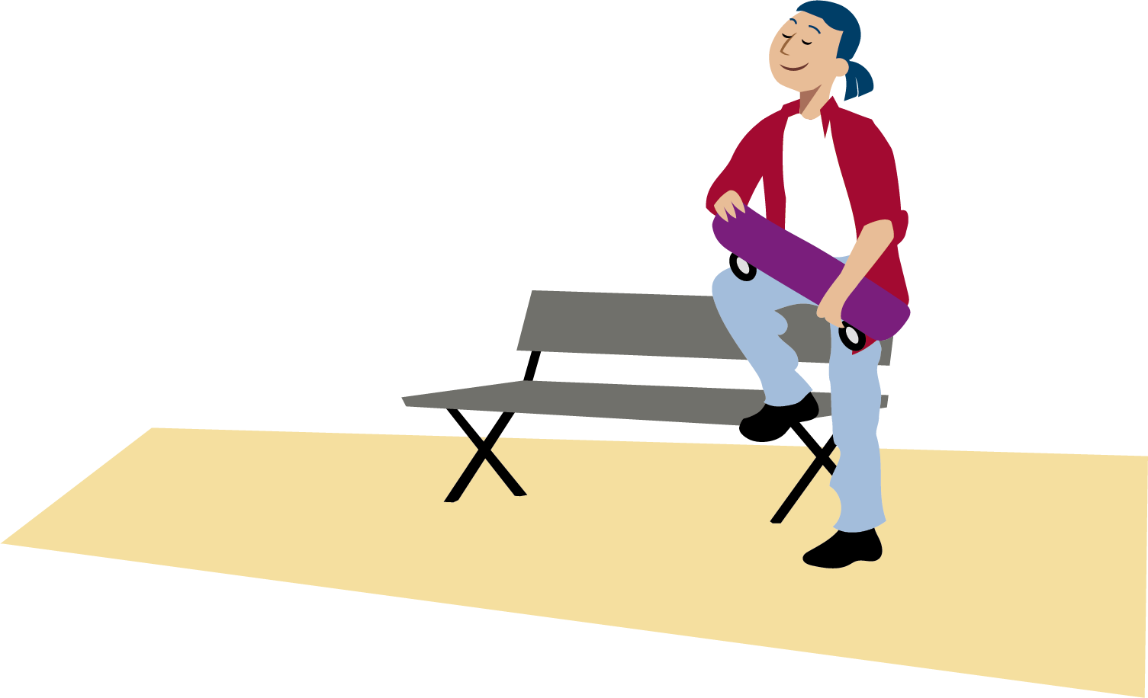
Narkotika, läkemedel och anabola steroider

Slide 19
Andel elever som blivit erbjudna narkotika senaste 12 månaderna, Värmland och riket 2013 - 2023
Årskurs 9
Gymnasiet år 2

Slide 20
Andel elever som någon gång har använt narkotika Värmland och riket år 2013 - 2023
Årskurs 9
Gymnasiet år 2

Slide 21
Andel elever som använt receptbelagda läkemedel utan läkarordination senaste 12 månaderna Värmland år 2017 - 2023
Årskurs 9
Gymnasiet år 2

Slide 22
Andel elever som kan få tag på ANDT inom 24 timmar Värmland år 2015 - 2023
Årskurs 9
Gymnasiet år 2

Slide 23

Spel om pengar

Slide 24
Andel elever som spelat om pengar de senaste
12 månaderna, Värmland och riket år 2019 - 2023
Årskurs 9
Gymnasiet år 2

Slide 25

Attityder
Hur riskabel är ANDT-användningen enligt elever?

Slide 26
Andel elever i åk 9 och gymnasiet år 2 som tycker det är stor risk för hälsan att röka varje dag och snusa varje dag
Värmland år 2015 - 2023
Notes:
De båda årskurserna är sammanslagna då det är små skillnader i riskbedömning av hälsorisk kopplat till olika alkohol, narkotika och tobak mellan elever i årskurs 9 och gymnasiet år 2.

Slide 27
Andel elever i åk 9 och gymnasiet år 2 som tycker det är stor risk för hälsan att vara berusad varje helg
Värmland 2015 - 2023
Notes:
De båda årskurserna är sammanslagna då det är små skillnader i riskbedömning av hälsorisk kopplat till olika alkohol, narkotika och tobak mellan elever i årskurs 9 och gymnasiet år 2.

Slide 28
Andel elever i åk 9 och gymnasiet år 2 som tycker det är stor risk för hälsan att prova cannabis och regelbundet använda cannabis, Värmland 2015 - 2023
Notes:
De båda årskurserna är sammanslagna då det är små skillnader i riskbedömning av hälsorisk kopplat till olika alkohol, narkotika och tobak mellan elever i årskurs 9 och gymnasiet år 2.
Den största skillnaden ses bland killar i åk 9 och killar i gymnasiet avseende stor hälsorisk vid regelbunden användning av cannabis (62% i åk 9 och 53% i gymnasiet).

Slide 29
Andel elever i årskurs 9 som säger troligen nej eller bestämt nej om de blir erbjudna narkotika
Värmland år 2013 - 2023

Slide 30
Var sätter du gränsen när det gäller cannabis?
Andel elever i Värmland, år 2013 - 2023
Årskurs 9
Gymnasiet år 2

Slide 31
Andel elever i Värmland, år 2015 - 2023
Det är upp till var och en om man vill använda cannabis. Jag håller…
Årskurs 9
Gymnasiet år 2

Slide 32
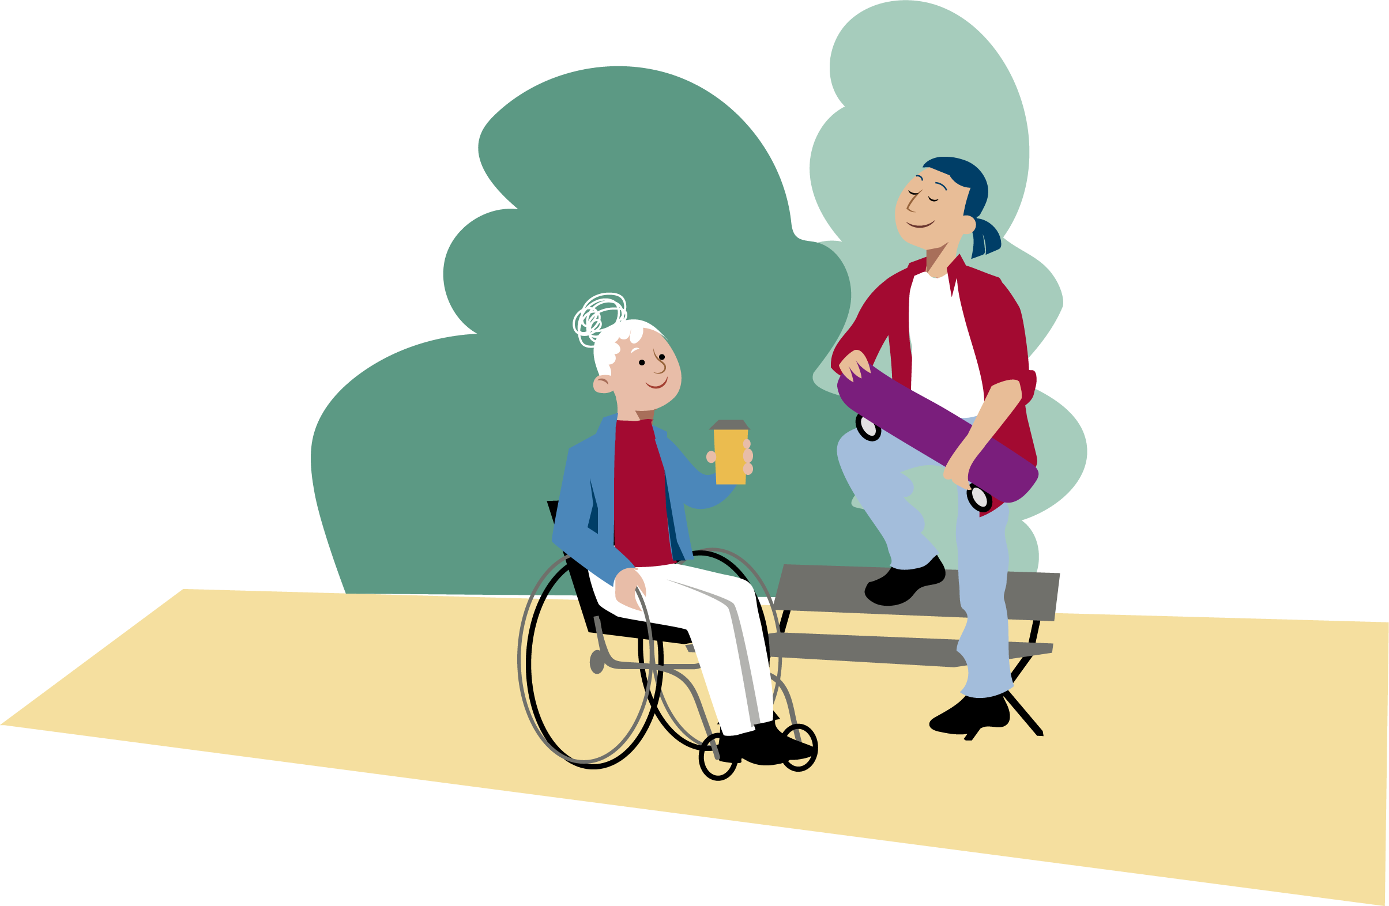
Kosttillskott och energidryck

Slide 33
Andel elever som dricker energidryck varje eller nästan varje dag, Värmland, år 2017 - 2023
Årskurs 9
Gymnasiet år 2

Slide 34
Samverkan i planering och genomförande

Slide 35
Samverkan i planering och genomförande
Kommuner, friskolor, Länsstyrelsen Värmland och Region Värmland samverkar i planering och genomförande av undersökningen Elevers drogvanor.

Slide 36
Genomförande och resultatredovisning (1)
Sammanställningar efter boendekommun och skolnivå om det är minst 25 svarande elever.
Könsuppdelade resultat redovisas på länsnivå.
Resultat för kommuner eller skolor med få elever bör tolkas med försiktighet.
Har en kommun färre än 25 svar inkluderas dessa svar i länsredovisningen.
Har skolan färre är 25 svar inkluderas dessa i kommun- och länsredovisningen.
Svarsfrekvensen för en skola måste vara minst 50 procent för en skolrapport.
Sammanslagning av svarsalternativ har gjorts för att redovisa andelen rökare, snusare, alkoholkonsumenter, förklaring av vilka svarsalternativ som ingår finns vid aktuella bilder.

Slide 37
Genomförande och resultatredovisning (2)
Oseriöst ifyllda enkäter exkluderas enligt kriterierna; ej svarat på fem eller fler av ANDT-indikatorerna, samt svarat ”två gånger eller mer” på alla frågor i frågebatteriet över problem i samband med att man druckit alkohol.
Klassbortfall - i årskurs 9 påverkas sannolikt inte resultaten lika mycket som vid individbortfall. Detta eftersom man kan anta att ej deltagande klasser inte avviker från deltagande klasser. Klassbortfall antas påverka resultaten mer i gymnasiet där klassammansättningen i högre grad speglar elevernas egenskaper och intressen.
Det interna bortfallet var lågt för de frågor som ställdes till alla elever. Internt bortfall = elever besvarar inte alla frågor t.ex. hoppar över vissa frågor eller slutar efter att ha besvarat halva enkäten.

